Slide 1
Комплексно-тематический план организации образовательного процесса по разделу «Здоровье ребенка» в подготовительной к школе группе.
Выполнили:
Воспитатели МАДОУ
Детский сад№1 «Журавушка» корпус №2
Медведева О. И.,
Кустова В. П.,

Slide 2
Понедельник, утро
Почтальон приносит письмо-приглашение на праздник «В сказку за здоровьем», который состоится в четверг вечером.
Цель: выделение проблемы и нахождение путей ее решения.
Беседа: «Как мы можем подготовиться к празднику»
Цель: создание условий для возникновения у детей познавательной мотивации.
Составление календаря событий.
Цель: определение последовательности совместных действий по подготовке к празднику.
Работа с родителями: разучивание стихов о здоровье, создание фотогазеты «Как мы заботимся о здоровье»
Цель: привлечение родителей к участию в образовательном процессе.

Slide 3


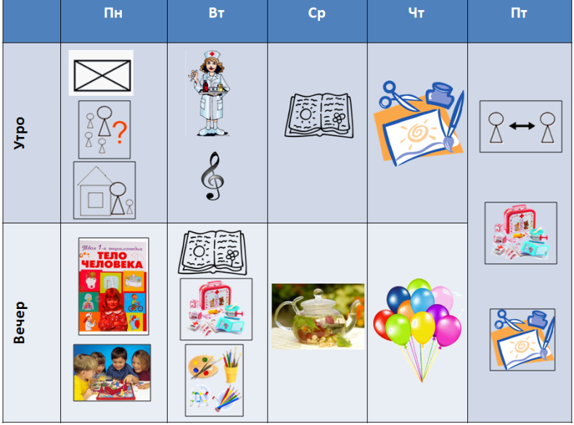

Slide 4
Понедельник, вечер
Рассматривание альбомов, плакатов, презентаций и энциклопедий «Я и мое тело»
Цель: обобщение представлений детей о строении и функционировании человеческого организма.
Наст-печ/и. «Валеология или здоровый малыш»
Цель: уточнение и систематизация представлений о полезных и вредных факторах влияющих на человеческий организм.
Д/и «Составь портрет»
Цель: Дифференциация представлений детей об индивидуальных внешних различиях детей

Slide 5



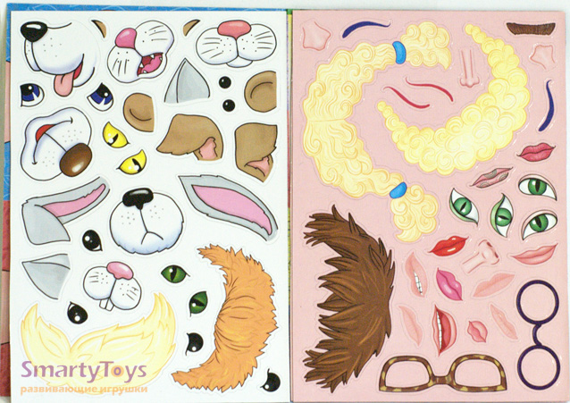

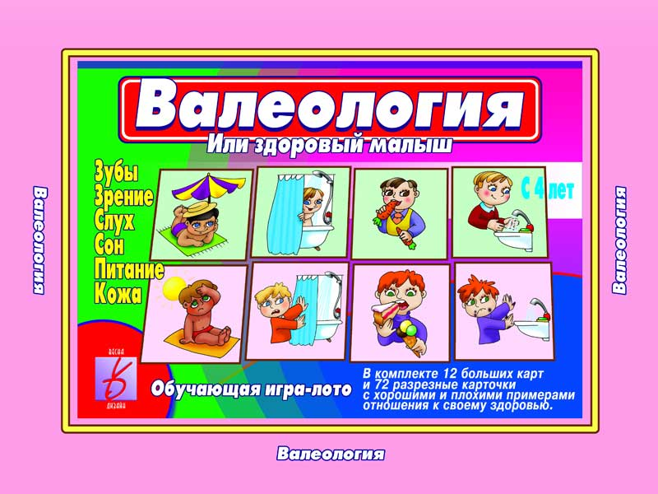

Slide 6
Вторник, утро
Моделирование и анализ заданной ситуации «Заболел ребенок»
Цель: формирование представлений о необходимости обращаться к врачу в случаях травмы или заболевания.
Встреча-беседа с медицинским работником детского сада на тему: «Профилактика гриппа и вирусных заболеваний», разучивание самомассажа «Девять волшебных точек»
Слушание песни о здоровье: «Закаляйся, если хочешь быть здоров»
Цель: уточнение и расширение представлений о мероприятиях по профилактике вирусных заболеваний.

Slide 7
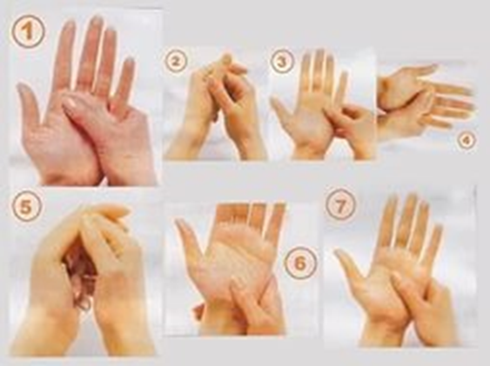
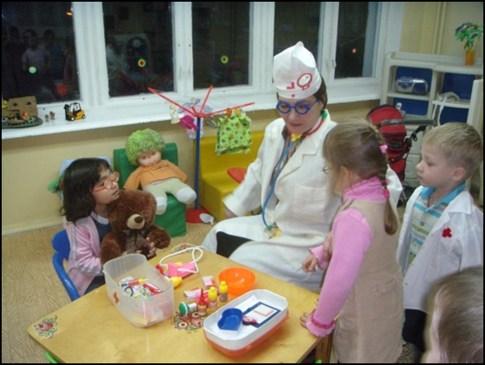


Slide 8
Вторник, вечер
Чтение и заучивание пословиц и поговорок о здоровье
Цель: приобщение к ЗОЖ через устное народное творчество
С/р «Поликлиника»
Цель: Закрепление умения задумывать и обыгрывать сюжет из 4-5 эпизодов, строить ролевые диалоги.
Изобразительное искусство (рисование): «У врача»
Цель: совершенствование навыков изображения человека в движении.

Slide 9
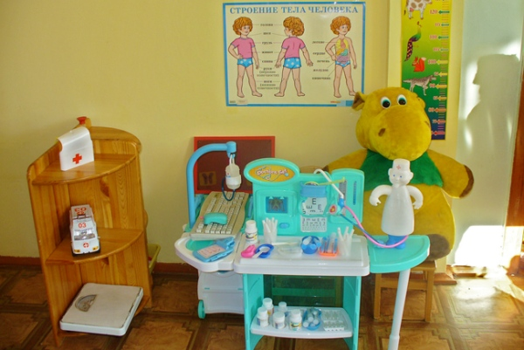
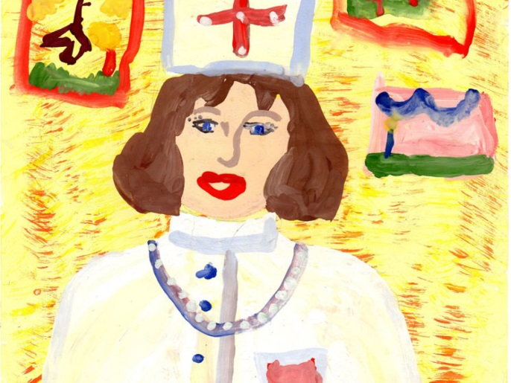
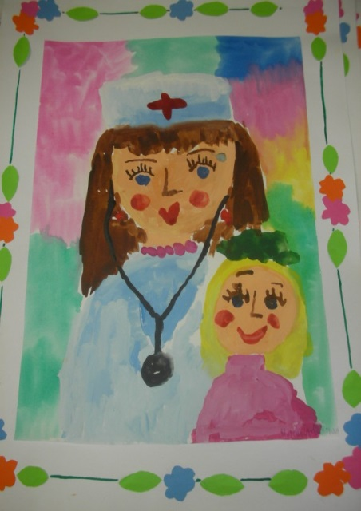
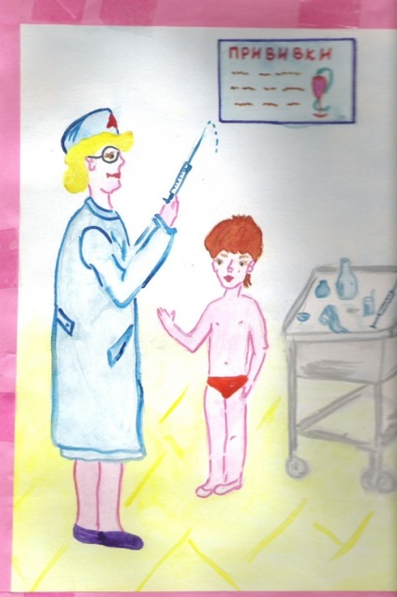
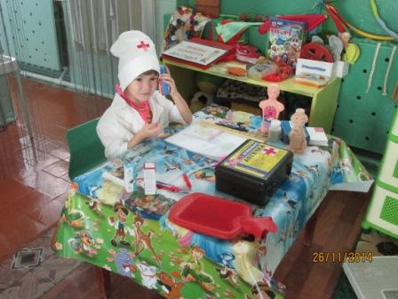

Slide 10
Среда, утро
НОД «В гостях у Мойдодыра»
Цель: формирование элементарных правил личной гигиены и побуждение к самостоятельному их выполнению.
Чтение книги «Сказочный справочник здоровья»
Цель: развитие у детей понимания значения и необходимости гигиенических процедур в жизни человека.

Slide 11


Slide 12
Среда, вечер
«Сладкий час»: заваривание и питье фиточаев.
Цель: расширение представлений о профилактике гриппа и вирусных заболеваний.
Д/и «Вредно - полезно», «Что хорошо, что плохо», «Витамины»
Цель: расширение и закрепление знаний детей о вреде и пользе продуктов питания, формирование основы здорового образа жизни и валеологической культуры.
Создание коллажа «Помощники здоровья»
Цель: обобщение представлений о факторах здорового образа жизни человека.

Slide 13
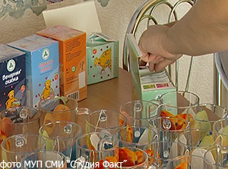
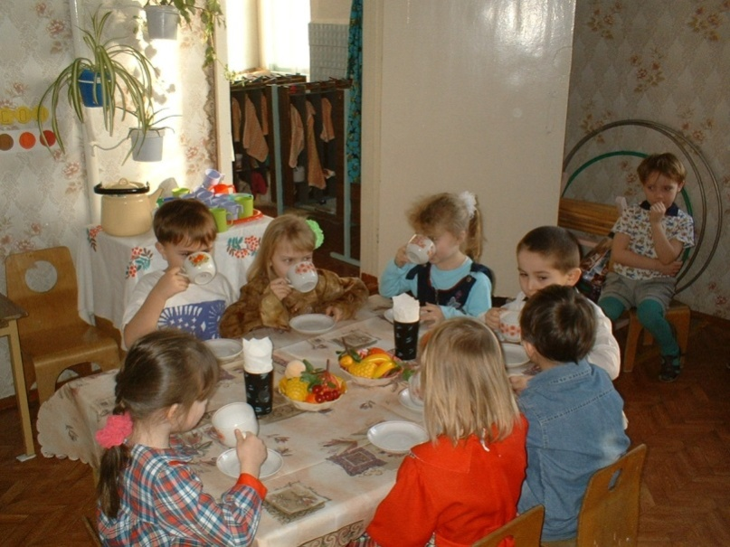
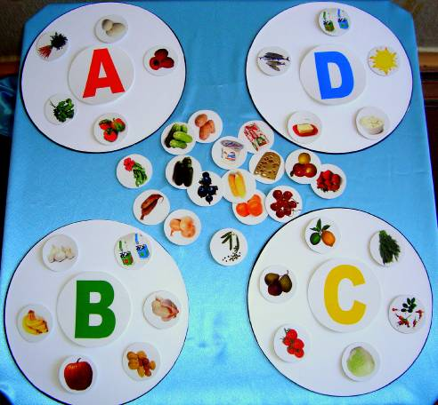

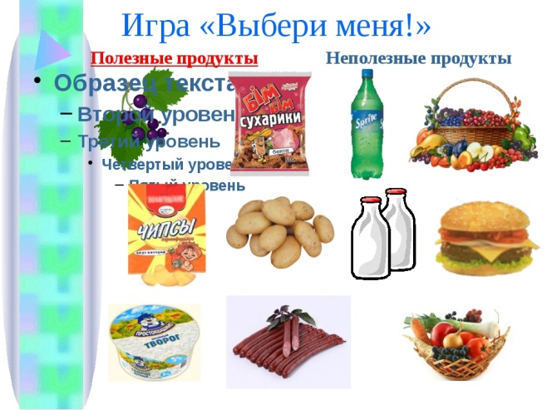

Slide 14
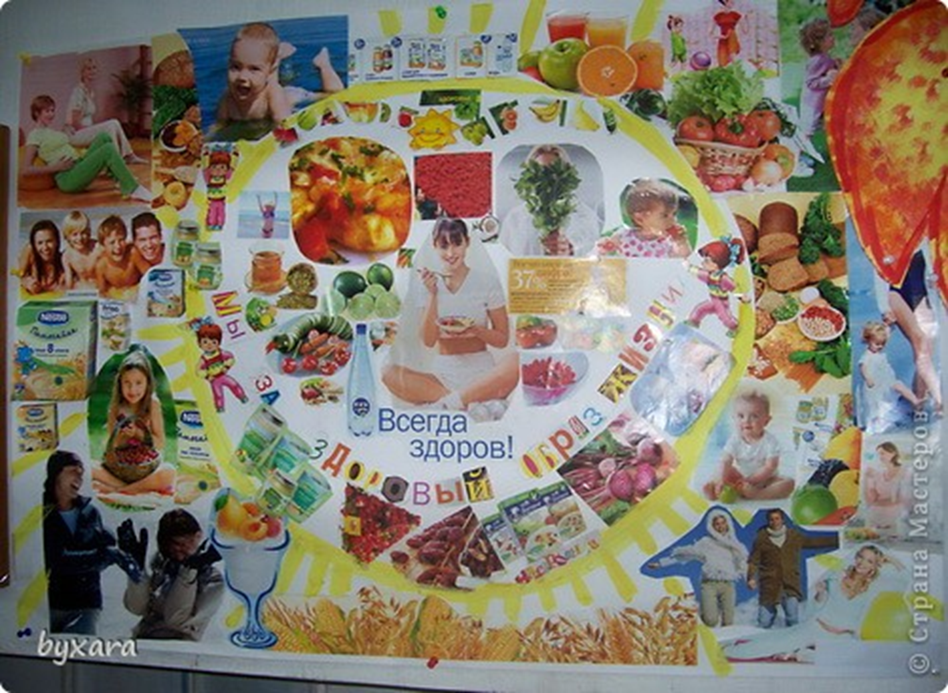
Коллаж «помощники здоровья»

Slide 15
Четверг, утро
Творческая мастерская: конструирование из бросового материала «Мойдодыр».
Цель: повышение интереса детей к изготовлению различных поделок из бросового материала.
Оформление спортивного зала рисунками и стенгазетами детей

Slide 16
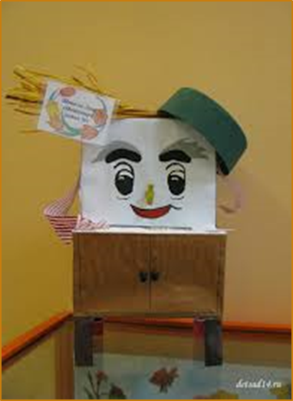
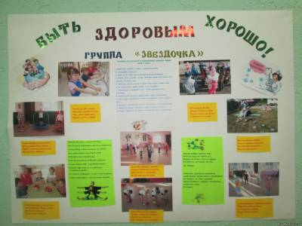
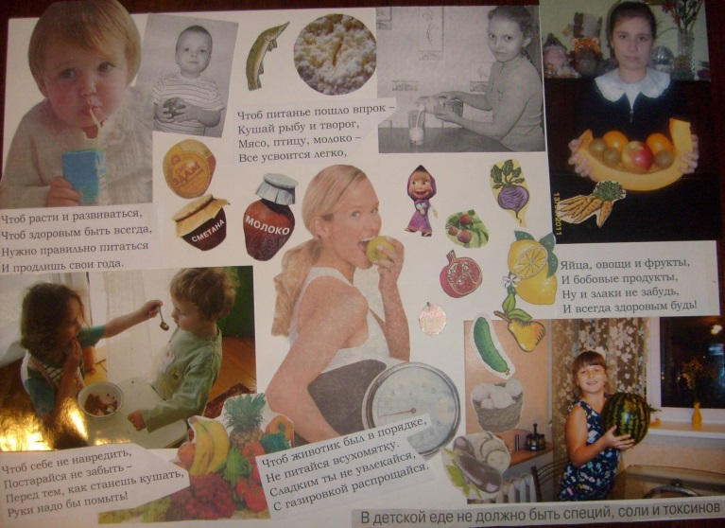
Творческая мастерская
Оформление спортзала

Slide 17
Четверг, вечер
Итоговое мероприятие: «В сказку за здоровьем»
Цель: формирование представления о здоровом образе жизни, как одной из главных ценностей жизни, закрепление правил культурно-гигиенического поведения; обобщение полученных знаний о витаминах, навыков гигиены; воспитание интереса к здоровому образу жизни, создание радостного настроения.

Slide 18
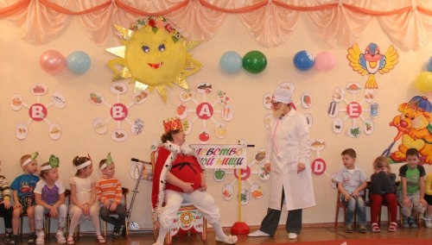
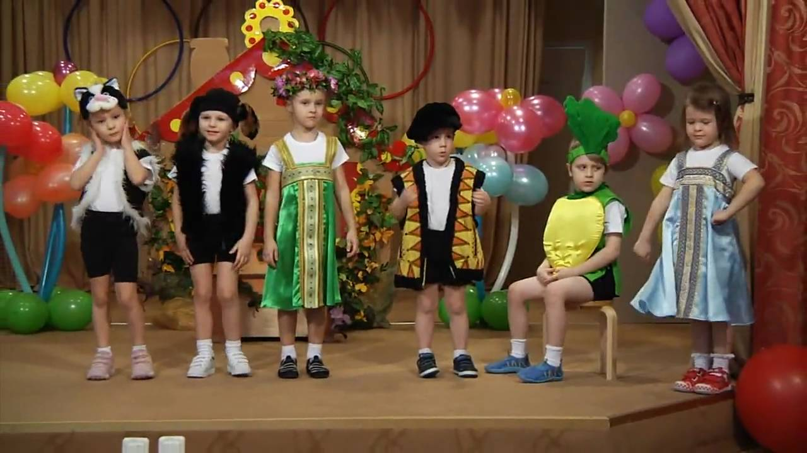

Slide 19
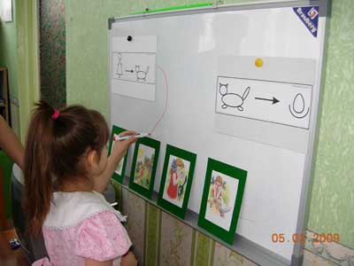
Пятница, утро
Рассказ ребенка о прошедшем событии с опорой на календарь событий.
Цель: систематизация представлений о прошедших мероприятиях и их значении для здоровья.

Slide 20



Пятница, вечер
Свободная деятельность детей: игры, продуктивные виды деятельности, обмен впечатлениями.

